Slide 1


SAVREMENO INTERPROFESIONALNO OBRAZOVANJE – osnova za unapređenje kolaborativne prakse
V. Prof. Marina Odalović,
Doc. Andrijana Milošević Georgiev
Univerzitet u Beogradu – Farmaceutski fakultet
Marketing u farmaciji
Šabac, 29.03.2025.

Slide 2
Framework for Action on Interprofessional Education & Collaborative Practice – SZO, 2010
Interprofesionalno obrazovanje – kada studenti dve ili više profesija uče jedni o drugima, jedni od drugih i jedni sa drugima kako bi omogućili efikasnu saradnju i poboljšali zdravstvenih ishoda kod pacijenata!

Slide 3
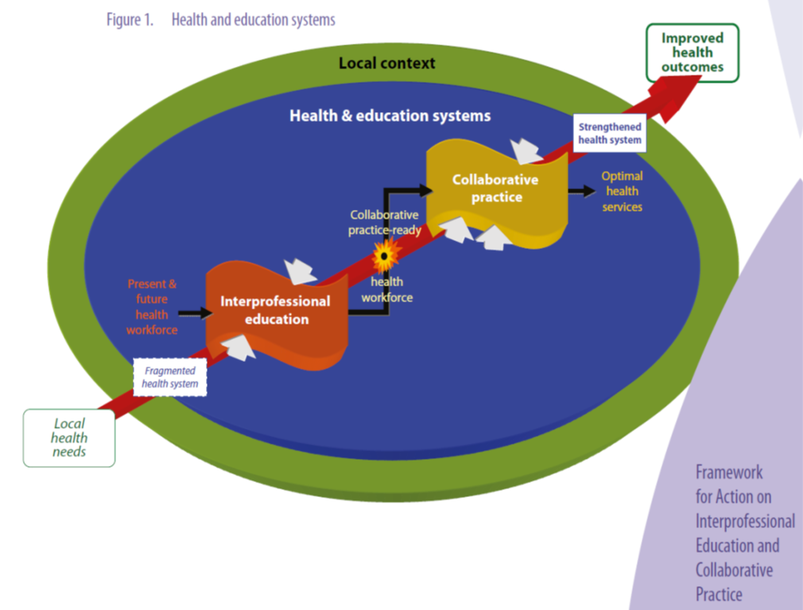
Framework for Action on Interprofessional Education & Collaborative Practice – SZO, 2010
U svakom zdravstvenom sistemu, neophodne su tri mere za promociju i implementaciju koncepta SZO:
Kontekstualizacija
Posvećenost
Pozitivan i pobednički duh

Slide 4
IPO – aktuelna praksa
Nacionalni kontekst:
Projekat ReFEEHS / Reinforcement of the Framework for Experimental Education in Healthcare in Serbia: 2015-2018
Implementacija predmeta IPO na UB, UK, UN, UNS
Regulatorni propisi i zahtevi za prepoznaju IPO
Evropske prakse: akreditacioni standardi za akreditaciju studijskih programa mdicinsih nauka zahtevaju IPO kao neophodno u ovim studijskim programima

Slide 5
Preduslovi za uspešno IPE, relevantne procese i uspešne ishode
Mikro nivo
Faktori u vezi sa podučavanjem
Faktori u vezi za učenjem
Kontekst u kom se ostvaruje učenje
Fakultet – VŠU
Socijalizacija
Mezo nivo
Institucionalni faktori
Lideršip i resursi
Administrativni procesi
Makro nivo
- Politička i institucionalna podrška
Ivy Oandasan & Scott Reeves (2005) Key elements of interprofessional education. Part 2: Factors, processes and outcomes, Journal of Interprofessional Care, 19:sup1, 39-48.

Slide 6


LEARNING AND WORKING TOGETHER FOR IMPROVED HEALTHCARE OUTCOMES – STRENGTHENING INTERPROFESSIONAL EDUCATION
UČENJE I ZAJEDNIČKI RAD U CILJU POBOLJŠANJA ZDRAVSTVENIH ISHODA –
JAČANJE INTERPROFESIONALNOG OBRAZOVANJA
WhoLeIPE

Slide 7

Ključne informacije
WhoLeIPE

Slide 8




Konzorcijum
Univerzitet u Beogradu, koordinator: Farmaceutski fakultet, Medicinski fakultet, Stomatološki fakultet
Triniti koledž Dablin, Dablin, Republika Irska
Medicinski univerzitet u Poznanu, Poznan, Poljska
Trajanje projekta: 3 godine (01/12/2024 - 30/11/2027)
Program: Erasmus+ (Partnerstvo za saradnju u visokom obrazovanju)

Slide 9


Opšti cilj projekta
Unapređenje interprofesionalnog obrazovanja
i
interprofesionalne kolaborativne prakse
kao osnova za razvoj sveobuhvatnog, koordinisanog i otpornog zdravstvenog sistema zasnovanog na integrisanoj zdravstvenoj zaštiti usmerenog na poboljšanje zdravstvenih ishoda kod pacijenata.

Slide 10


Projektne aktivnosti
Razvoj i implementacija inovativnih nastavnih programa i metoda učenja za studente medicinskih nauka, zdravstvene profesionalce i akademsko osoblje i mentore iz prakse angažovano u interprofesionalnom obrazovanju;
Priprema i objavljivanje relevantnih pratećih materijala i edukativnih resursa u oblasti interprofesionalnog obrazovanja i integrisane zdravstvene zaštite;
Razvoj svesti o značaju interprofesionalnog obrazovanja, kolaborativne prakse i integrisane zdravstvene za unapređenje ishoda lečenja među različitim zainteresovanim stranama.

Slide 11


Radne grupe
Upravljanje projektom
Cilj: organizacija, koordinacija i upravljanje prpojektnim aktivnostima
Rukovodilac: v. prof. Marina Odalović, , UB - FF
Diseminacija i upotreba rezultata projekta:
Cilj: povećanje vidljivosti projektnih aktivnosti i rezultata projekta, sa fokusom na podsticanje interesa za interprofesionalno obrazovanje i saradnju
Rukovodilac: Doc. Dr Andrijana Milošević Georgiev, UB - FF

Slide 12
RG 2: U susret integrisanoj zdravstvenoj zaštiti
Rukovodilac: Prof. Magdalena Waszyk-Nowaczyk, Medicinski univerzitet u Poznanu
Cilj: Primena koncepta integrisane z.z. sa fokusom na značaj interprofesionalne saradnje u holističkom, pacijentima usmerenom pristupu, uz primenu relevantnih metoda i najboljih praksi, kao i razvoj ključnih profesionalnih i ličnih kompetencija.
Rezultati:
Preporuke i dobre prakse za integrisanu z.z.
Program KME: „Kultura integrisanu z.z.“
Konferencija: „U susret kulturi integrisane z.z.“

Slide 13
RG 3: Osnaživanje interprofesionalnih nastavnih sadržaja i programa
Rukovodilac: Prof. dr Danijela Đukić Ćosić,
Univerzitet u Beogradu – Farmaceutski fakultet
Cilj: Unapređenje kurikuluma interprofesionalnog obrazovanja kroz stvaranje podsticajnog okruženja za učenje, zasnovanog na inovativnim metodama nastave, učenja i ocenjivanja, uz korišćenje savremenih obrazovnih resursa.

Slide 14

RG 3: Osnaživanje interprofesionalnih nastavnih sadržaja i programa
Rezultati:
Smernice za unapređenje nastavnih planova i programa
za interprofesionalno obrazovanje
- Informativne sesije u cilju podizanja svesti o značaju interprofesionalno obrazovanje u funkciji unapređenja kolaborativne prakse i ishoda lečenja kod pacijenata
Udžbenik: Interprofesionalno obrazovanje
Letnja škola za interprofesionalno obrazovanje – zajednički događaj celog konzorcijuma

Slide 15


RG 4: Trening trenera
Rukovodilac: Prof Martin Henman, Triniti koledž Dablin
Cilj: unapređenje nastavničkih kompetencija za kvalitetnu i efikasnu interprofesionalnu edukaciju
Rezultati:
Smernice za unapređenje nastavničkih kompetencija značajnih za interprofesionalno obrazovanje
Program razvoja nastavničkih kompetencija

Slide 16



Pridružite nam se:
Instagram LinkedIn www.wholeipe.com

Slide 17

Hvala na pažnji!

